Slide 1
Авария на Чернобыльской Атомной Электростанции
Автор: Кудрин Ярослав 10-Г

Slide 2
Тип Аварии
Техногенная катастрофа
Радиационная авария

Slide 3
Причина Аварии
Несоответствие реактора нормам безопасности
Перегрев и разрушение некоторых частей реактора
Пожар, обрушение крыши, разрушение реактора

Slide 4
Последствия аварии
Умерли: 50 человек
Перенесли лучевую болезнь: 134 человека из числа ликвидаторов
Нанесён серьёзный удар по советской и мировой атомной энергетике.

Slide 5
Загрязнение территорий
Создана 30-километровая зона отчуждения
Загрязнению подверглось более 200 тысяч км²
Были организованы радиационно-экологические заповедники.

Slide 6
Влияние на здоровье
В ряде исследований было показано, что ликвидаторы и жители загрязнённых областей подвержены повышенному риску различных заболеваний.
Было обнаружено увеличение числа врождённых патологий на ближайшей территории в некоторый период времени.
В Европе более 10-и тыс. врождённых уродств и увеличение числа новорождённых с синдромом Дауна связывают с Чернобыльской аварией

Slide 7
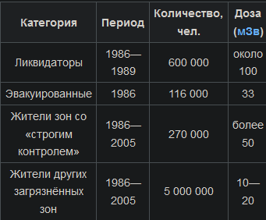
Средние дозы, полученные разными категориями населения

Slide 8
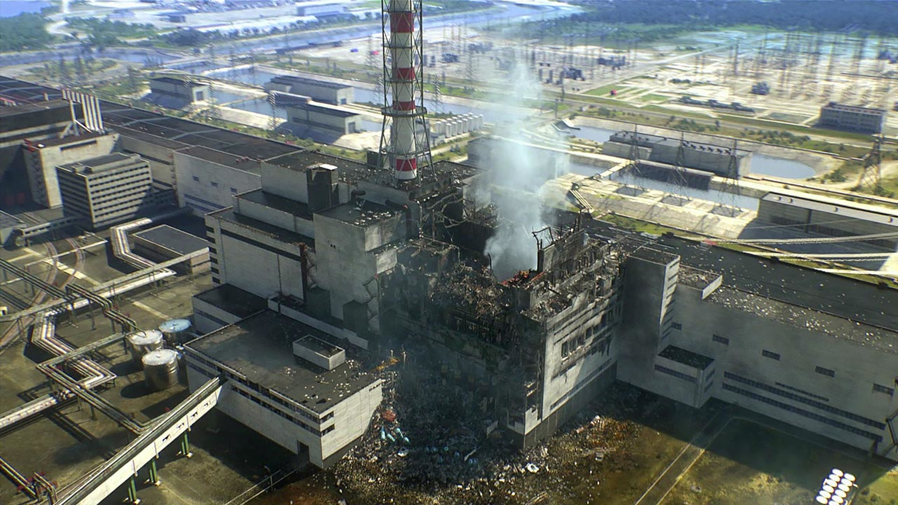

Slide 9
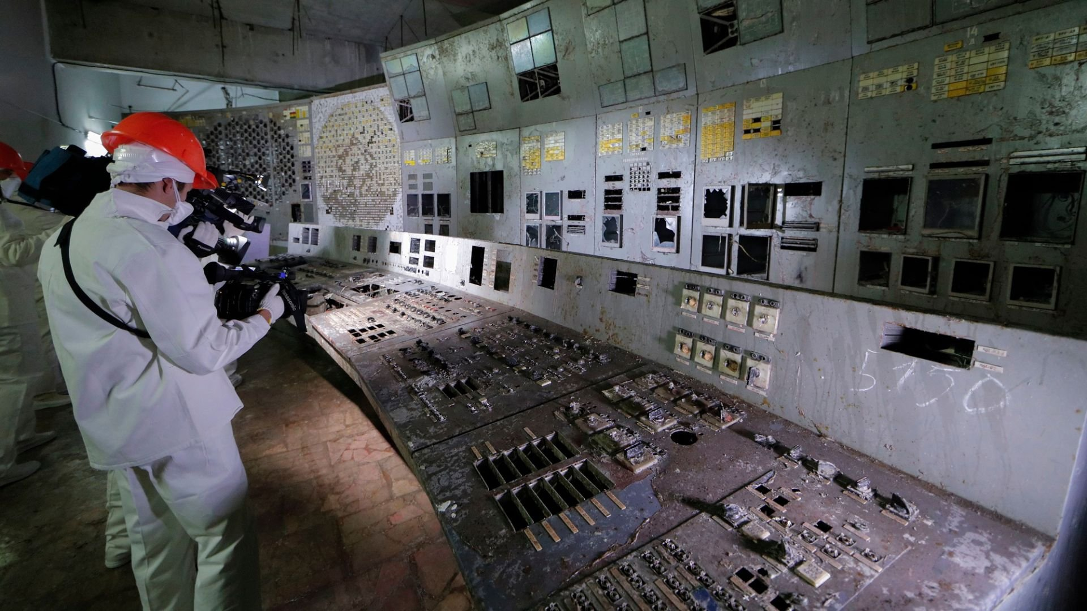

Slide 10
Спасибо за внимание!

